Slide 1
Лекция 8.
Тема: «Патологическая регенерация»

Slide 2
Патологическая регенерация - это извращение регенерационного процесса, нарушение смены фаз пролиферации и дифференцировки, а также неадекватная скорость/объем реакций регенерации.
Патологическая регенерация проявляется в избыточном или недостаточном образовании регенерирующей ткани (Например; гипер- или гипорегенерация).
Примерами ее могут служить образование келоидных рубцов, избыточная регенерация периферических нервов (травматические невромы), избыточное образование костной мозоли при срастании перелома, вялое заживление ран (хронические трофические язвы голени в результате венозного застоя) и др.
Неблагополучная репаративная регенерация, возникающая под воздействием внутренних или внешних факторов.
Виды патологической регенерации:
Недостаточная (гипорегенерация)–
Избыточная (гиперрегенерация)
Извращенная (метаплазия)

Slide 3
Недостаточная (гипорегенерация)– страдает первая фаза регенерации – пролиферация, фаза дифференцировки наступает рано и преобладает.
Избыточная (гиперрегенерация) – возникает при обильной пролиферации фибробластов и других соединительнотканных элементов.
Накопление больших количеств коллагена может привести к образованию келоида.
Отклонением при заживлении ран является также образование избыточной грануляционной ткани, которая выдавливается на уровне окружающей кожи и блокирует реэпителизацию. Этот процесс называется избыточной грануляцией, или образованием дикого мяса.
Метаплазия – переход одного вида ткани в другой, родственный ей вид.
Возникает в тканях с лабильными клетками (быстро обновляющимися).
Например: образование многослойного плоского эпителия на месте однослойного двурядного эпителия мочевого пузыря (уротелия)

Slide 4
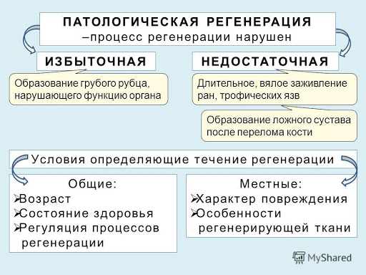

Slide 5
Аналогичные изменения возникают при формировании камней в выводных протоках слюнных желез, в желчных путях.
Появляющийся многослойный плоский эпителий более устойчивый и прочный, способен выдержать большие нагрузки со стороны внешних факторов.
Однако этот процесс сопровождается утратой естественного качества нормальной выстилки (секреция слизи, обеспечение скольжения желчи).
А если условия, предрасполагающие к метаплазии, сохраняются, то с течением времени они могут привести к малигнизации ткани.
Заживление ран
После нейтрализации повреждающих факторов начинается восстановление поврежденной ткани. В зависимости от характера раны, глубины повреждений восстановление идет через регенерацию паренхиматозных клеток, либо замещением дефекта рубцовой тканью.

Slide 6
Выделяют четыре вида ран по Давыдовскому:
  Непосредственное закрытие дефекта эптелизацией – простейшее заживление через наползание пролиферирующего эпителия на рану и закрытие его сплошным слоем (слизистые оболочки, роговица глаза).
  Заживление под струпом – заживление мелких ран, на поверхности которых быстро возникает подсыхающая корочка (струп) из свернувшейся крови и лимфы. Эпидермис подростает под струп, который отпадает на 3-5 сутки.
  Заживление первичным натяжением – заживают чистые раны, т.е. не загрязненные микробами. К ним относятся хирургические раны. Непременным условием заживления является соприкосновение краев раны, или их расхождение не более сем на 1 см, края раны должны быть гладкими. Происходит склеивание краев раны фибрином с последующим очищением раны от некротизированных тканей. После очищения рана заполняется грануляциями, далее грануляции созревают и образуется тонкий рубец.

Slide 7
  Заживление ран вторичным натяжением – происходит через нагноение или через грануляционную ткань. Так заживают раны, загрязненные микробами, и раны, края которых отстоят друг от друга более чем на 1 см, имеются неровные края. Грануляционная ткань представляет собой регенерат соединительной ткани. Богатой сосудами капиллярного типа и пролиферирующими клетками соединительной ткани. Созревание грануляций заканчивается формировнаием рубца.

Slide 8
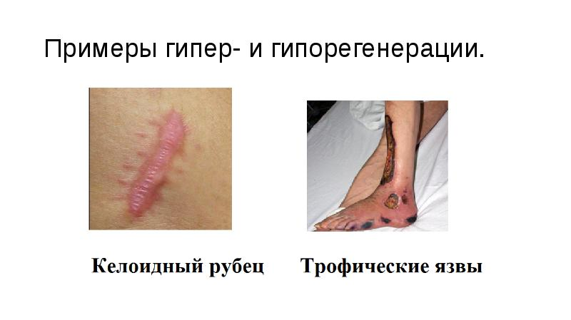

Slide 9
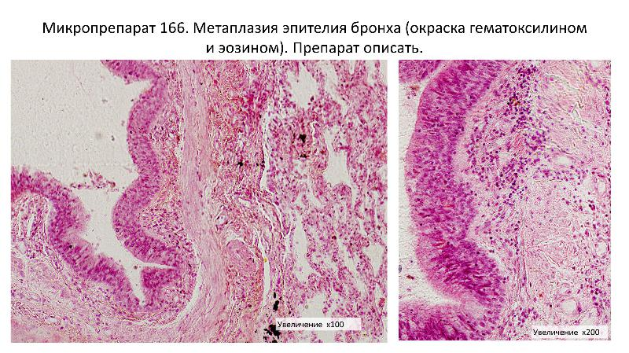
Образование многослойного плоского эпителия на месте многорядного эпителия бронхов

Slide 10
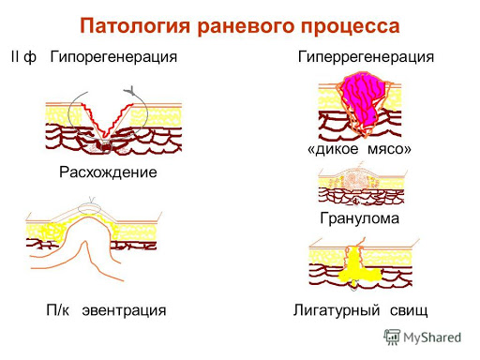
Сравнение механизмов гипо и гипорегенерации

Slide 11
Эвентрация
воспаление раны;
нагноение шва;
несоблюдение диеты;
сахарный диабет;
атрофия мышц брюшной стенки;
неправильно зашитая рана;
тампонирование брюшной полости через рану;
повышенная физическая нагрузка сразу после операции.

Slide 12
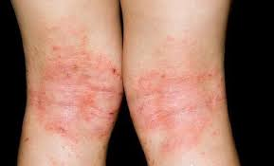
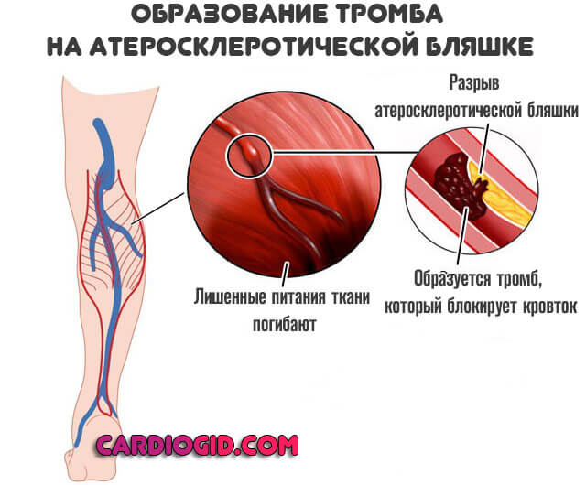
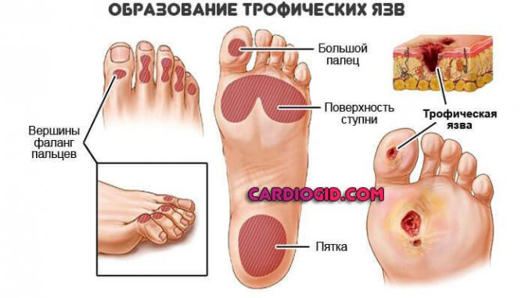
Гипорегенерация

Slide 13
Гиперрегенерация
Ко́стная мозо́ль (лат. callus) — структура, образующаяся в ходе регенерации костной ткани после нарушения целостности кости при нормальном течении процесса заживления перелома; она представляет собой соединительную ткань, образующуюся в месте перелома.
Вначале образуется соединительнотканная провизорная мозоль, к концу первой недели образуется остеоидная ткань, которая превращается либо непосредственно в костную, либо сначала в хрящевую, а затем в костную. Мозоль возникает из костеобразующих клеток надкостницы и эндоста. Образование костной мозоли играет важную роль в процессе срастания поврежденной кости. Костная мозоль, представляющая на рентгенограмме слегка затемненную область, в конце концов кальцифицируется и моделируется.
Костная мозоль перестраивается в нормальную кость примерно за один год.

Slide 14
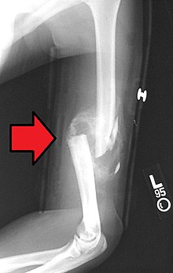
Перелом плечевой кости с образованием костной мозоли

Slide 15
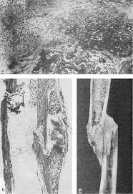

Slide 16
Метаплазия
Метаплазия – переход одного вида ткани в другой, родственный ей вид.
Возникает в тканях с лабильными клетками (быстро обновляющимися).
Прямая – без предварительной пролиферации. Так фибробласты могут трансформироваться в хондробласты и остеоблосты и продуцируют хрящ или кость, где этого в норме не должно быть. Это встречается при организации спаек плевральной полости, спаек перикарда. Появление костной ткани в очаге Гона.
Непрямая – трансформации предшествует пролиферация. Затем наступает дифференцировка, на уровне которой обнаруживаются «ошибки».

Slide 17
Примером является метаплазия бронхиального эпителия в многослойный плоский при хроническом воспалении или раздражении.
Аналогичные изменения возникают при формировании камней в выводных протоках слюнных желез, в желчных путях.
Появляющийся многослойный плоский эпителий более устойчивый и прочный, способен выдержать большие нагрузки со стороны внешних факторов.
Однако этот процесс сопровождается утратой естественного качества нормальной выстилки (секреция слизи, обеспечение скольжения желчи).
А если условия, предрасполагающие к метаплазии, сохраняются, то с течением времени они могут привести к малигнизации ткани.

Slide 18
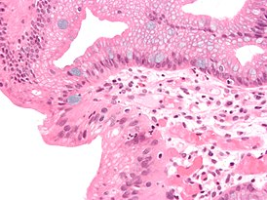
Гистологическая картина метаплазии пищевода Барретта.
Крупные окрашенные в голубой цвет альциановым голубым; муцинпродуцирующими клетками, который образует ворсинчатые складки с включением бокалоподобных клеток – специализированная столбчатая кишечная метаплазия
АДЕНОКАРЦИНОМА НА ФОНЕ ПИЩЕВОДА БАРРЕТТА
Большинство патологов считают, что риск развития аденокарциномы имеет не только интестинальная метаплазия с бокалоподобными клетками, но и цилиндрические небокалоподобные клетки, которые несут молекулярные и генетические признаки неоплазии

